Slide 1




Аналитическая орда
Как захватить «Козельск» стейкхолдера без жертв и потерь
Константин Семенов

Slide 2






Наш проект
14 аналитиков, 10 дизайнеров, 7 команд разработки, суммарно 180 человек
Notes:
Здесь я введу аудиторию в контекст моего проекта, сколько у нас человек, почему вышло именно так и как мы пытаемся управиться со всем этим хозяйством.
Ошибки проекта состояли в том, что мы разбили эпики не по user flow, а по функциональному назначению.

Slide 3
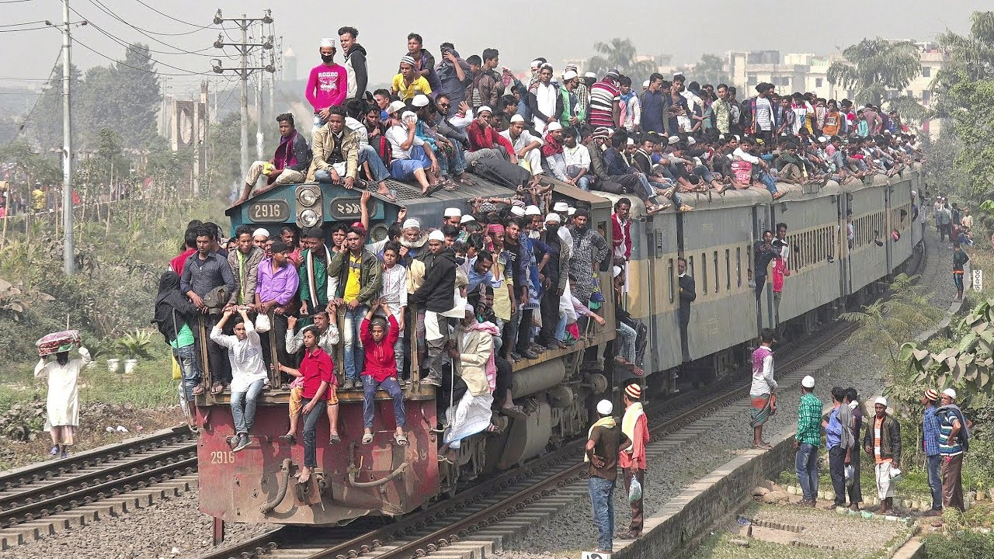
Появление проблем
Что мы делаем сейчас?
Notes:
Это слайд о том, как команда аналитиков начала ощущать проблемы от своего разрастания, спустя 3-4 месяца после старта проекта, когда количество аналитиков резко увеличилось с четырех до десяти человек всего за два месяца, и обычные подходы начали давать сбои.
Мы утратили возможность отвечать на вопросы:
Что мы делаем сейчас?
Что мы должны делать завтра?

Slide 4
Появление проблем
Что мы делаем сейчас?
Дублирование работ
Нет связи между командами
Прогресс непонятен
Notes:
Это слайд о том, как команда аналитиков начала ощущать проблемы от своего разрастания, спустя 3-4 месяца после старта проекта, когда количество аналитиков резко увеличилось с четырех до десяти человек всего за два месяца, и обычные подходы начали давать сбои.
Мы утратили возможность отвечать на вопросы:
Что мы делаем сейчас?
Что мы должны делать завтра?

Slide 5
Появление проблем
Что мы делаем сейчас?
Что мы делаем завтра?
Дублирование работ
Нет связи между командами
Прогресс непонятен
Notes:
Это слайд о том, как команда аналитиков начала ощущать проблемы от своего разрастания, спустя 3-4 месяца после старта проекта, когда количество аналитиков резко увеличилось с четырех до десяти человек всего за два месяца, и обычные подходы начали давать сбои.
Мы утратили возможность отвечать на вопросы:
Что мы делаем сейчас?
Что мы должны делать завтра?

Slide 6
Появление проблем
Что мы делаем сейчас?
Что мы делаем завтра?
Дублирование работ
Нехватка времени PO
Нет связи между командами
Несогласованное планирование
Прогресс непонятен
Произвольные сроки работ
Notes:
Это слайд о том, как команда аналитиков начала ощущать проблемы от своего разрастания, спустя 3-4 месяца после старта проекта, когда количество аналитиков резко увеличилось с четырех до десяти человек всего за два месяца, и обычные подходы начали давать сбои.
Мы утратили возможность отвечать на вопросы:
Что мы делаем сейчас?
Что мы должны делать завтра?

Slide 7



Бизнес-анализ как сервис
BA + UX – продуктовая команда
Команды разработки
Группа архитекторов
Notes:
Здесь я расскажу о подходе к распределению работ в целом, на уровне всего проекта. Как мы делаем дорожную карту с учетом зависимостей, о том, как мы стараемся чтобы человек был постоянно в одной теме или хотя бы в нескольких смежных, а не скакал туда-сюда. Что казалось бы очевидным, однако добиться такого было непросто, и об этом я тоже расскажу.
Тут мы тоже облажались в начале, но даже не знаю, стоит ли об этом рассказывать вообще.

Slide 8

Дорожная карта всего проекта
Дублирование работ
Планирование работ по ценности, а не по отдельным фичам
Несогласованное планирование
Нет связи между командами
Проверка зависимостей, чтобы одна команда не ждала другую
Несогласованное планирование
Прогресс непонятен
Итеративное планирование работ на три спринта разработки
Произвольные сроки работ

Slide 9



Итеративное планирование работ
Разделять на стадии Ideation & Finalization
Привлекать к проработке решений сразу дизайнеров и разработчиков
Заранее назначать какие команды чем будут заниматься
Notes:
Когда очень много разных команд, занимающихся чем попало, то тяжело не только планировать и синхронизировать занятость, но иногда и просто понимать где мы находимся.
Я расскажу о нашем подходе Ideation + Finalization, о том как мы привлекаем к работе сразу и дизайнеров и разработчиков и точно знаем, или хотя бы стараемся предположить, какие команды разработки будут какими фичами заниматься в следующем спринте, чтобы уже было с кем проводить техническую валидацию, перед запуском спринта.

Slide 10
Ideation
Stakeholder
BA
UX
Architect
Dev lead
Время
Notes:
Суть в том, что работая в ритме команд разработки, мы планируем наши действия на два спринта вперед по каждой фиче. Первый спринт мы называем Ideation, когда мы только получаем представление о ней, узнаем область применения, ценность для заказчика, важность, перечень участников и процессов которых она поддерживает.
Второй спринт мы называем Finalization и тут уже мы готовим стори для разработки, утрясаем атрибутный состав, бизнес-правила, дизайны и согласовываем это всё с заказчиком.

Slide 11
Ideation
Finalization
Stakeholder
Stakeholder
BA
BA
UX
UX
Architect
Architect
Dev lead
Dev lead
Dev team
Время
Notes:
Суть в том, что работая в ритме команд разработки, мы планируем наши действия на два спринта вперед по каждой фиче. Первый спринт мы называем Ideation, когда мы только получаем представление о ней, узнаем область применения, ценность для заказчика, важность, перечень участников и процессов которых она поддерживает.
Второй спринт мы называем Finalization и тут уже мы готовим стори для разработки, утрясаем атрибутный состав, бизнес-правила, дизайны и согласовываем это всё с заказчиком.

Slide 12
Ideation
Finalization
Development
Stakeholder
Stakeholder
BA
BA
BA
UX
UX
UX
Architect
Architect
Architect
Dev lead
Dev lead
Dev lead
Dev team
Dev team
Время
Notes:
Суть в том, что работая в ритме команд разработки, мы планируем наши действия на два спринта вперед по каждой фиче. Первый спринт мы называем Ideation, когда мы только получаем представление о ней, узнаем область применения, ценность для заказчика, важность, перечень участников и процессов которых она поддерживает.
Второй спринт мы называем Finalization и тут уже мы готовим стори для разработки, утрясаем атрибутный состав, бизнес-правила, дизайны и согласовываем это всё с заказчиком.
При этом, архитектор участвует неявно во всех трех стадиях проработки требований. Но в каждой по разному. Он или консультирует БА по возможным решениям, либо вместе с разработчиками прорабатывает вид решения, либо следит за реализацией в соответствии с принятым решением.

Slide 13



Внутрикомандное взаимодействие
Формальные мероприятия и коммуникации. И поменьше
Воркшопы по пересекающимся темам
У каждой темы - компетентный владелец
Notes:
Здесь я расскажу как мы выходим из ситуации, если двум или более аналитикам приходится работать с одной общей темой или фичей. Как мы организуем взаимодействие и распределение работ. Про формальные коммуникации будет дальше слайд детальнее, здесь в общем, о стремлении их сократить и децентрализовать. В завершении о таком понятии у нас как «владелец темы», тот аналитик кто разбирается в ней лучше всего, по этому в случае противоречий, и финальное слово за ним, и если уж совсем ад, то именно он несет вопрос к заказчику и драйвит решение разногласий.
Вдобавок, надо вводить «дни тишины». Хотя это скорее полдня тишины. Смысл его в том, чтобы назначать все встречи, созвоны, синки, митинги, что угодно, например, на вторую половину дня.
У нас самый первый синк начинается в 15:45. До этого, мы стараемся не посещать никаких мероприятий, а просто работать. И таким образом, можно даже не уменьшая количество созвонов, сильно повысить свою результативность, уплотнив их по расписанию на один промежуток времени.
Вдобавок, к концу спринта у нас проводится отчетный митинг, на котором становится понятно, кто что успеет, а кто нет. В идеале, конечно, все всегда всё успевают, но это только в идеале☺ Это информация нужна тому, кто выполняет роль ведущего аналитика и координирует работу остальных, чтобы на следующий спринт учесть отставание и сбалансировать нагрузку на команду.

Slide 14

Так себе…
Notes:
Наглядный пример с воркшопом

Slide 15
Так себе…
Уже лучше!
Notes:
Наглядный пример с воркшопом

Slide 16


Владение темой
Перемещения и
управление пространством
Инвентарь животных
Планирование
производства
Конвейер
производства
животных
Переезд
животного
Notes:
Здесь я расскажу как мы выходим из ситуации, если двум или более аналитикам приходится работать с одной общей темой или фичей. Как мы организуем взаимодействие и распределение работ. Про формальные коммуникации будет дальше слайд детальнее, здесь в общем, о стремлении их сократить и децентрализовать. В завершении о таком понятии у нас как «владелец темы», тот аналитик кто разбирается в ней лучше всего, по этому в случае противоречий, и финальное слово за ним, и если уж совсем ад, то именно он несет вопрос к заказчику и драйвит решение разногласий.
Вдобавок, надо вводить «дни тишины». Хотя это скорее полдня тишины. Смысл его в том, чтобы назначать все встречи, созвоны, синки, митинги, что угодно, например, на вторую половину дня.
У нас самый первый синк начинается в 15:45. До этого, мы стараемся не посещать никаких мероприятий, а просто работать. И таким образом, можно даже не уменьшая количество созвонов, сильно повысить свою результативность, уплотнив их по расписанию на один промежуток времени.
Вдобавок, к концу спринта у нас проводится отчетный митинг, на котором становится понятно, кто что успеет, а кто нет. В идеале, конечно, все всегда всё успевают, но это только в идеале☺ Это информация нужна тому, кто выполняет роль ведущего аналитика и координирует работу остальных, чтобы на следующий спринт учесть отставание и сбалансировать нагрузку на команду.

Slide 17
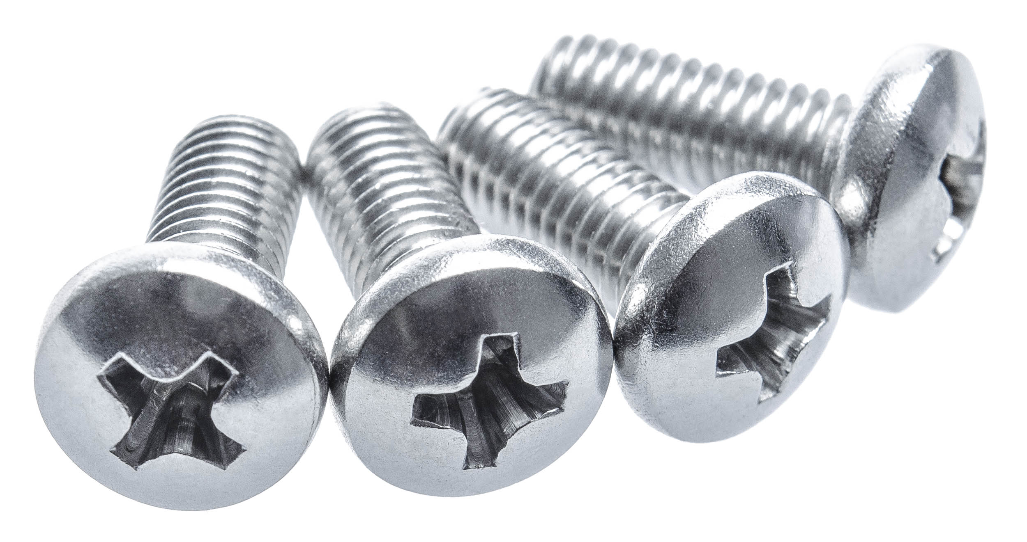




Требования, общие для всех
Используют больше двух команд
Подходят к разным компонентам
Не могут использоваться независимо
Notes:
Здесь я расскажу о общих частях функционала, которые буду реализовываться неоднократно, в разных частях приложения, и что самое главное – разными командами разработки.
Это, например, списки элементов, правила валидации полей при создании бизнес-сущностей, правила фильтрации списков по атрибутам и тому подобное.
Акцент будет на том, что как можно больше таких элементов должно быть описано в общих требованиях, на которые ссылаются всё новые и новые User Story. Потому что если копипастить одно и тоже из истории в историю, то 2-3 копипасты, это потянет, но когда их 30-40, то и сам в этом ошибешься, и разработчики сделают в итоге 30-40 копий одного и того же, но при этом с совершенно уникальным поведением и ошибками.

Slide 18
Путь общего требования
Раздели по
категориям
Запиши
в одно место
Используй ссылки
на устанавливающее
требование
Добавляй к себе в фичи,
как в магазине на диване

Slide 19


Магазин на диване
Память состояния страницы
Сортировка
Список животных
Страница задач
Метки на животных
Notes:
Мы пришли к табличному виду, где в рядах бизнес-сущности, а в колонках типовые переиспользуемые фичи.
А на пересечении – ссылка на историю, описывающую требования к переиспользованной фиче.

Slide 20
Работа с заинтересованными лицами
Нехватка времени PO
Неравный доступ к PO
Daily Touchpoint
Страничка вопросов
Гибкое согласование
Ежедневная встреча по особым правилам
Единая точка сбора ответов на бизнес-значимые вопросы
Чем проще вопрос – тем проще согласование

Slide 21



Daily Touchpoint
Готовим план заранее
Идем строго по регламенту
Записываем итоги
Notes:
Каждый рабочий день, заказчик выделяет нам один час своего времени. Мы организуем телемост, чтобы видеть его, и такие встречи всегда готовим по правилам.
Заранее создается страничка с планом тачпоинта. Указывается кто и какие темы хочет обсудить
Указывается очередность, кто идет за кем.
Вовлеченные люди пишут на эту же страничку заметки после встречи, о чем договорились, т.к. могли присутствовать не все аналитики, которых эта тема касается
Нет плана – нет встречи. Если мы прохлопали ушами и не подготовились, мы не тратим время заказчика, высасывая из пальца какие-то вопросы, лишь бы занять время.

Slide 22



Страничка вопросов
Единое хранилище ответов
Только конкретика и только по существу
Вопрос может привести к обсуждению
Notes:
Т.к. на тачпоинт мы выносим как правило крупные вопросы требующие обсуждения, этого явно недостаточно чтобы закрыть нашу потребность в заказчике.
По этому мы организовали страницу, куда заказчик ходит каждый день. Там, каждый из аналитиков может оставить свои вопросы по интересующим темам, не слишком объемные, на которые можно ответить Да или Нет, или пояснить что-то, 3-5 строчками текста. Если же, оказывается что этот вопрос требует обсуждения или раздумий, он переносится на ежедневную встречу.

Slide 23



Уровни утверждения требований
Формально-жирный
Обсудили на тачпоинте
Аналитику виднее
Notes:
Т.к. аналитиков много, а заказчиков нет, то формально одобрять все пользовательские истории в Jira заказчик не может физически.
По этому, мы пришли к соглашению, в зависимости от важности фичи, ей нужен соответствующий уровень согласования.
Для кардинально новых или критических фичей – формальное одобрение.
Если мы расширяем текущую фичу или основываемся уже на чем-то существующем, то достаточно спросить об этом на тачпоинте и получить согласие.
Если же это какая-то мелочь, некритичное поведение полей, обновление интерфеса без изменения фичи, то тут слова аналитика достаточно.

Slide 24
Страницы, общие для всех
Бизнес – описание
Атрибутный состав и бизнес-правила
Рабочий поток исполнения
Фильтр из Jira с набором историй
Notes:
Хоть мы и стараемся чтобы ни аналитики ни разрабочики не прыгали туда-сюда между темами, совершенно утопично надеяться что у нас всегда будет это получаться. По десятку причин, от простых отпусков, до сумрачного гения проектного руководства, аналитики и разработчики иногда скачут от задачи к задаче.
По этому для каждой значимой сущности мы готовим страничку с вышеописанным составом, чтобы не важно кто на нее придет, любой человек, мог получить максимальную информацию о ней из одного места.
Если где-то её нужно упомянуть, то мы всегда ставим ссылки, без переписывания каких-то кусов. И самое главное, если к ней относятся какие-то стори. А они относятся, то мы не просто накидываем гору ссылок, а вставляем фильтр из жиры, специально созданный для этой сущности. Иначе уже через неделю набор ссылок может устареть, а держать из актуальными вручную – чудовищная потеря времени для всех аналитиков.

Slide 25
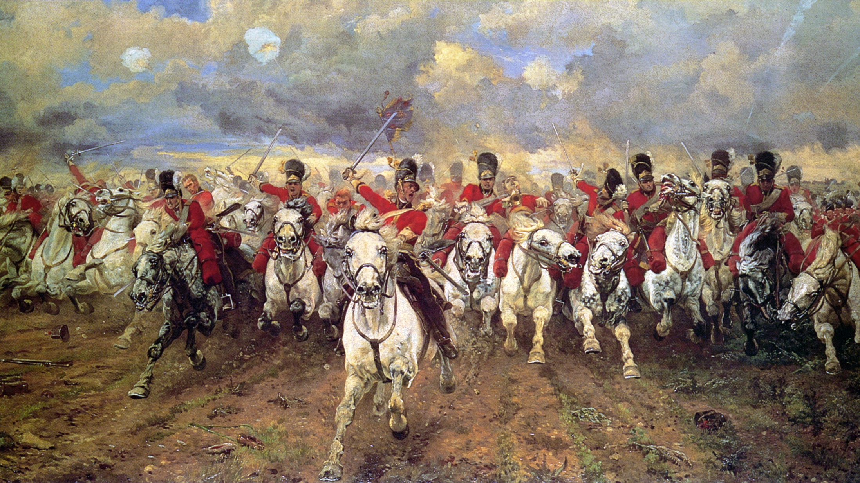



Наши «кони» скачут одинаково
Делаем замечательный груминг
Вводим в бой новичков
Заполняем спринт задачами в одном месте
Notes:
Слайд о проблемах и разногласиях между тремя, по сути, командами, дизайнеров, аналитиков и разработчиков.
Начну с общей проблемы, когда UX рисуют прекрасный, красивый и удобный дизайн, на какую-то фичу, а разработчики на неё закладывали времени, как на очередную уродливую таблицу со стандартным интерфейсом.
Расскажу о том, как для подготовки к backlog refinement сессиям мы сначала использовали борды в Jira, но это оказалось неэффективно, т.к. нет возможности проследить, как именно настроил себе борду каждый участник проекта, по этому для каждого нового спринта, мы заводим страницу на Confluence, где готовим список историй для каждой команды.
Таким образом, на одной странице у нас указан и план работ для каждой из семи команд разработки, понятно что успели порефайнить (как бы это по-русски сказать?), а что нет. И отметить к какой истории дизайн уже готов, а к какой еще нет.
И закончу тем, что мы пришли к сессиям технической валидации, похожей на подход three amingos, но вместо тестировщика там дизайнер. И на таких сессиях мы обсуждаем не только потенциал реализации, но и насколько мы упростим прекрасный дизайн, чтобы это было и не слишком дорого и не слишком уродливо. И только после этого несем это всё показывать заказчику.
Вдобавок, о том как мы стандартизуем наши собственные методы, чтобы разработчики могли более-менее одинаково воспринимать нас. Так, например, у нас есть общие правила проведения backlog refinement, состоящий из пунктов что мы должны делать и чего не должны. Мы специально их сделали, чтобы, разработчики, могла надеяться на сходную подачу материала на сессии, независимо, какой аналитик достался им в этом спринте. Это может звучать странно, но если вы об этом не позаботитесь, никто не позаботится.

Slide 26
О моральной стороне вопроса
Одиночество в большом коллективе
Работайте вместе в новой обстановке
Редукция профессиональных достижений
Хвалите коллег
Нет ощущения причастности к результату
Привлекайте к непроектным активностям
Notes:
Я решил оставить на мотиваторную часть всего один слайд, чтобы буквально за две минуты рассказать самое главное.
Хоть это и неспецифично именно для больших команд, но именно в большой команде шанс что кто-то приуныл особенно велик.
Что может сделать аналитик чтобы подбодрить своих коллег в рамках рабочего процесса, без финансовых затрат.

Slide 27



Еще раз вспомним о главном
Уменьшите количество каналов общения, но повысьте интенсивность
Работайте совместно
над общими темами
Переиспользуйте результаты труда и свои и друг друга
Планируйте заранее,
привлекая разработку
Konstantin_semenov@epam.com
@davvol
Notes:
Здесь будет просто некий понятный итог от всего сказанного мной ранее

